Slide 1


$$t$$
$$S$$

Slide 2


$$t$$
$$x$$

Slide 3




$$t$$
$$∆t$$
$$x$$
$$∆x$$

Slide 4

$$t$$
$$x$$

Slide 5
$$t$$
$$x$$

Slide 6
$$t$$
$$x$$

Slide 7
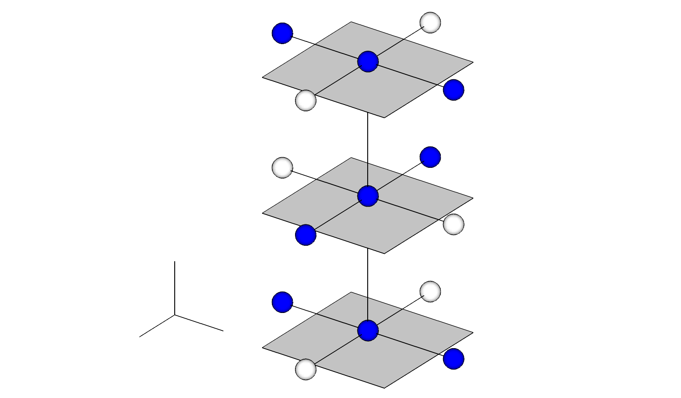













$$i, j −1$$
$$n+1$$
$$i, j$$
$$i, j+1$$
İ - $1, j$
$$n+1/2$$
$$i, j$$
$$z$$
$$i+1, j$$
$$i, j −1$$
$$n$$
$$x$$
$$y$$
$$i, j$$
$$i, j+1$$

Slide 8
1
2
3
4
5
6
7
8

